Slide 1
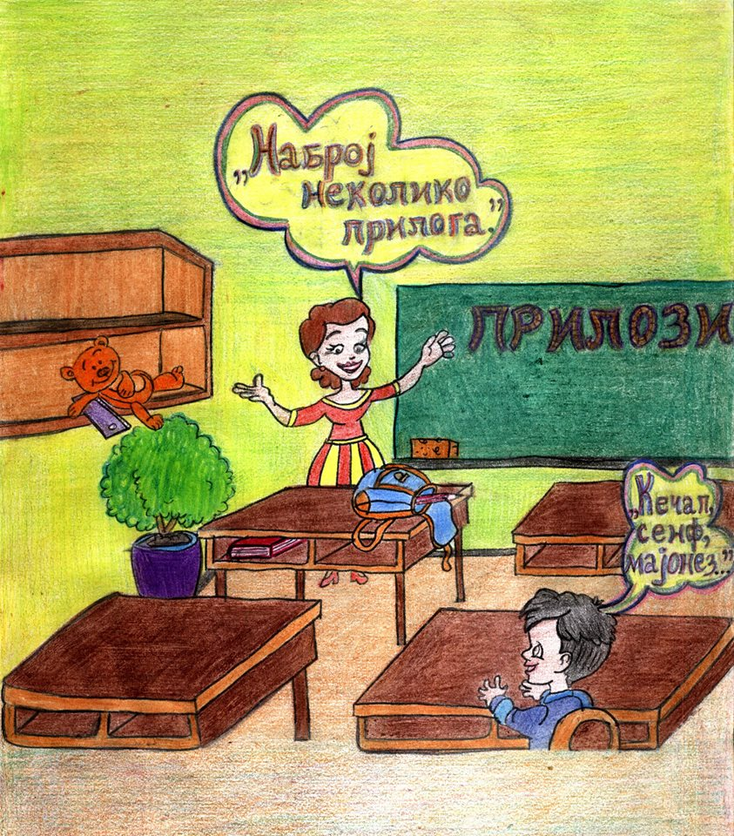
УПРАВНИ ГОВОР
Аутор: Саша Чорболоковић

Slide 2
УПРАВНИ ГОВОР У СТРИПУ
Ко учествује у разговору?
Шта изговара наставница, а шта ученица?
НАСТАВНИЦА
УЧЕНИЦА
Наброј неколико прилога?
УПРАВНИ ГОВОР
Кечап, мајонез, сенф.

Slide 3
РЕЧЕНИЦЕ СА УПРАВНИМ ГОВОРОМ

Slide 4
КАКО СЕ ОБЕЛЕЖАВА УПРАВНИ ГОВОР?
–
ЦРТА
НАВОДНИЦИ
Црта (–) није исто што и цртица (-).
Црта је два пута дужа.
!
Наводници се пишу као две ,,деветке”.

Slide 5
Три модела
управног говора
ОСНОВНА ПРАВИЛА СА ПРИМЕРИМА

Slide 6
ПРВИ МОДЕЛ
ПИШЧЕВЕ РЕЧИ УПРАВНИ ГОВОР
Сара је рекла: „Данас сам купила књигу.”
Сара је питала: „Да ли си данас купила књигу?”
Сара је замолила: „Молим те, купи ми књигу!”
ПИШЧЕВЕ РЕЧИ УПРАВНИ ГОВОР
Сара је рекла: – Данас сам купила књигу.
Сара је питала: – Да ли си данас купила књигу?
Сара је замолила: – Молим те, купи ми књигу!

Slide 7
ДРУГИ МОДЕЛ
УПРАВНИ ГОВОР ПИШЧЕВЕ РЕЧИ
„Данас сам купила књигу”, рекла је Сара.
„Да ли си данас купила књигу?”, питала је Сара.
„Молим те, купи ми књигу!”, замолила је Сара.
УПРАВНИ ГОВОР ПИШЧЕВЕ РЕЧИ
– Данас сам купила књигу – рекла је Сара.
– Да ли си данас купила књигу? – питала је Сара.
– Молим те, купи ми књигу! – замолила је Сара.

Slide 8
ТРЕЋИ МОДЕЛ
УПРАВНИ ГОВОР ПИШЧЕВЕ РЕЧИ УПРАВНИ ГОВОР
„Данас сам”, рекла је Сара, „купила књигу.”
„Да ли си данас’’, питала је Сара, „купила књигу?’’
„Молим те’’, замолила је Сара, „купи ми књигу!’’
УПРАВНИ ГОВОР ПИШЧЕВЕ РЕЧИ УПРАВНИ ГОВОР
– Данас сам – рекла је Сара – купила књигу.
– Да ли си данас – питала је Сара – купила књигу?
– Молим те – замолила је Сара – купи ми књигу!

Slide 9
УПРАВНИ ГОВОР
„Данас сам купила књигу.”
„Да ли си данас купила књигу?”
„Молим те, купи ми књигу!”
Уколико се нагласи да је реченица у управном говору, онда је употреба наводника неопходна.
Примери

Slide 10
НЕУПРАВНИ ГОВОР
Препричане туђе речи.
Сара је рекла да је купила књигу.
Сара је питала да ли је купила књигу.
Сара је замолила да јој купи књигу.
Све ове реченице на крају имају тачку.
ДА
најчешћи везник

Slide 11
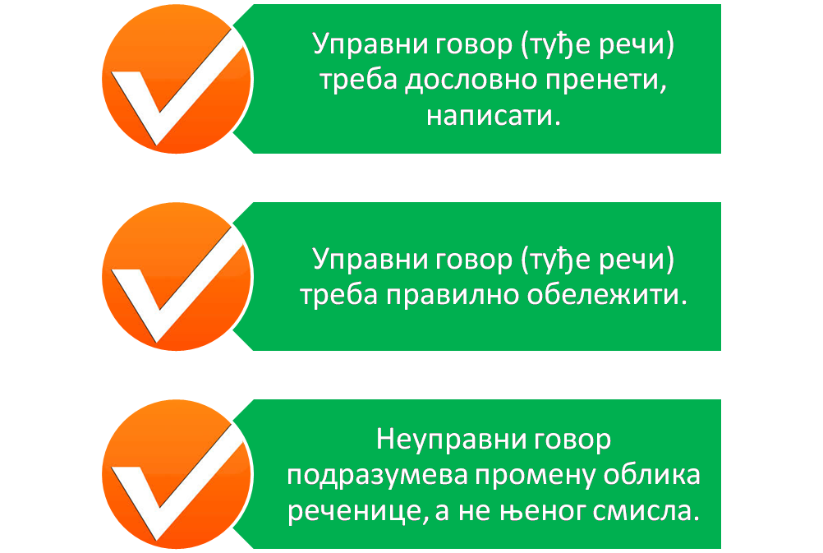
МАЛИ САВЕТНИК

